Slide 1
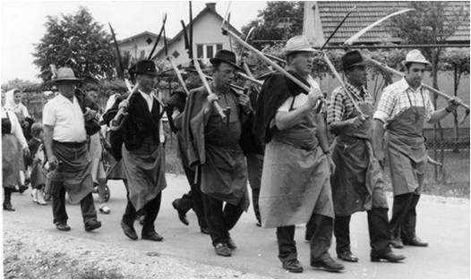
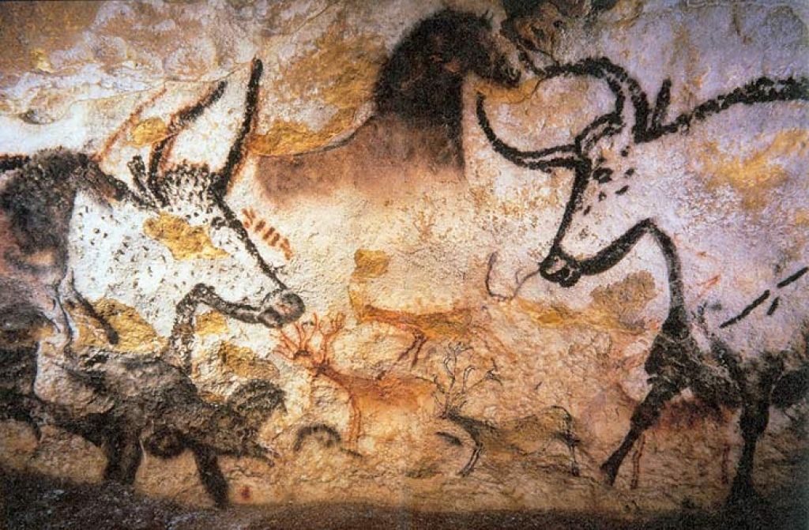
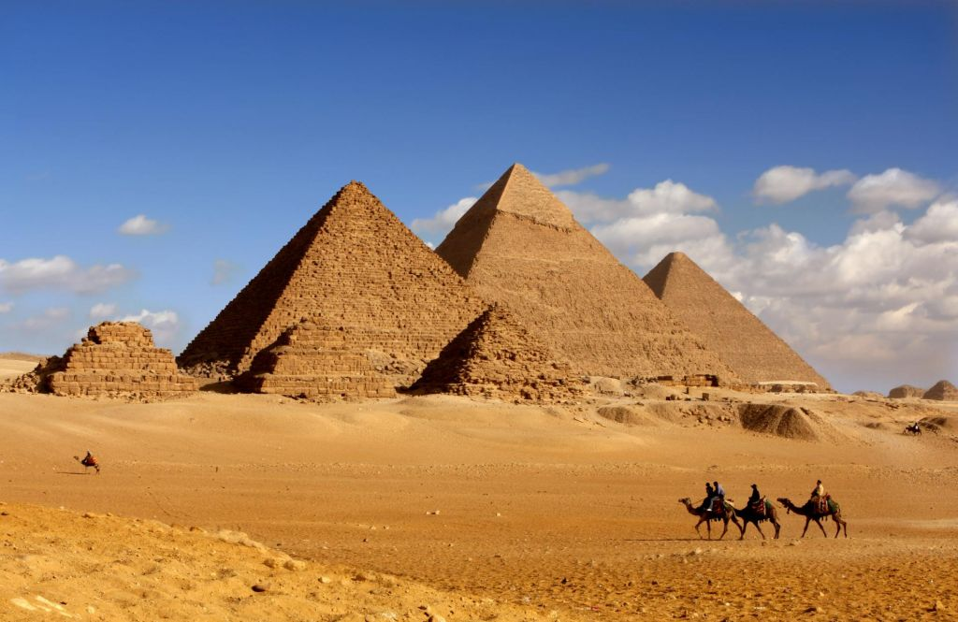
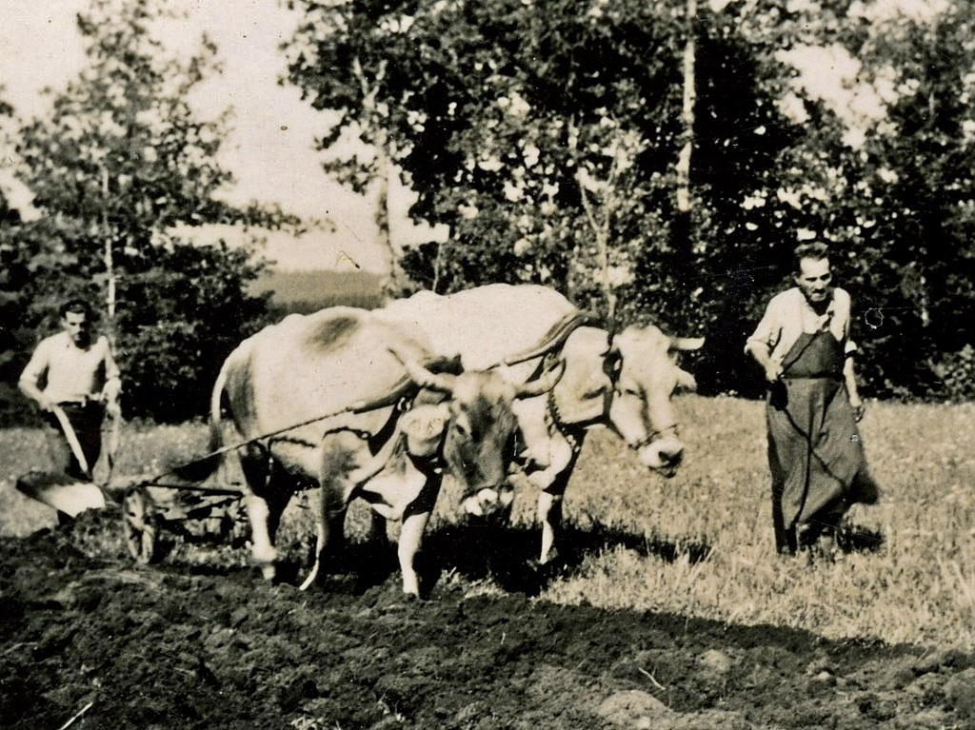
KAJ SE JE DOGAJALO NEKOČ

Slide 2
Ponovno si natančno preberi stran 48 v učbeniku. Preberi vsaj dvakrat in razmišljaj o čem bereš. Ko prebereš, pojdi na naslednji diapozitiv.

Slide 3
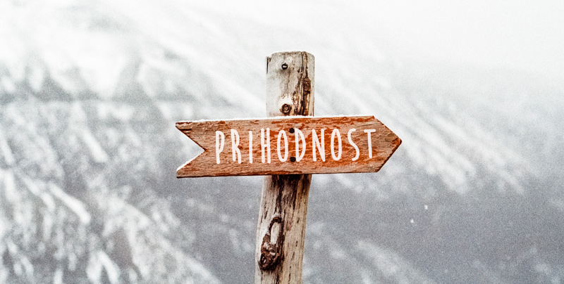
PRETEKLOST,
SEDANJOST,
PRIHODNOST
Vse, kar se je zgodilo v času,
ki je že minil.
Čas, ki bo šele prišel.
Čas, v katerem živimo.

Slide 4
Razmisli in odgovori (odgovorov ni potrebno zapisovati).
1. Ali sta sedanjost in preteklost povezana?
2. Povej en primer, ki to dokazuje.
3. Ali lahko dogodke iz preteklosti ponovimo in spremenimo?
1. Da, vse kar se je zgodilo v preteklosti, je povezano z dogodki v sedanjosti.
2. Nisem se dovolj učil – dobil sem negativno oceno.
3. Ne, dogodkov iz preteklosti ne moremo spremeniti niti ponoviti.

Slide 5
ČASOVNI TRAK
Prikaz, s katerim prikažemo dogodke iz preteklosti, kot so si sledili eden za drugim, imenujemo ČASOVNI TRAK.
Primer časovnega traku imaš na str. 48 in 49. Prikazani so dogodki od prazgodovine do novega veka.

Slide 6
Tukaj je še en časovni trak, ki prikazuje zgodovino.
1
500
1500
1918
Ker so se nekateri dogodki zgodil še prej in nekateri dogodki še sledijo.
Ali veš, zakaj sta na obeh straneh časovnega traku puščici?

Slide 7
S časovnim trakom sta prikazana razvoj avtomobila in računalnika.
1886
1930
2000
1950
1981
2010

Slide 8
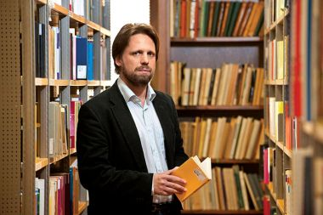
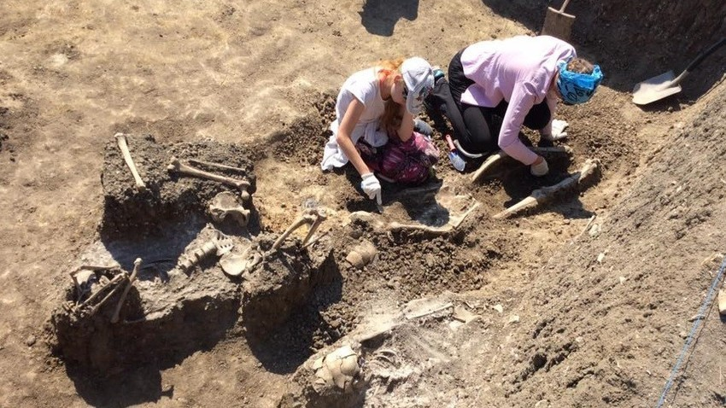
Zgodovinar in arheolog
Proučuje materialne ostanke
iz človeške preteklosti
(posode, obleke, nakit,
orožje, orodje…). Pri ravnanju s stvarmi,
ki jih najdejo, morajo biti zelo
previdni, da jih ne poškodujejo.
Proučuje dogajanje v preteklosti ljudi
(kako se je človek razvijal do danes).
Ustno odgovori na vprašanja, na str. 49 (PONOVI in RAZMISLI).

Slide 9
Pojdi na to stran
https://www.radovednih-pet.si/vsebine/rp4-dru-sdz-osn/#
Poišči raziskovanje preteklosti, klikni na svinčnik in reši nalogi.
Preberi si še o muzejih v UČ, na str. 49 - spodaj.

Slide 10
Časovni trak
V ZVEZEK
Na eni strani ni puščice, ker se je tam tvoj
časovni trak začel, na drugi pa je,
ker se bo še nadaljeval.
Primer :
Shodil
sem
rojstvo
2000
2001
Vstaviš svoje letnice in trak nadaljuješ .

Slide 11
Za danes si končal/a z družbo. Sedaj pa hitro na arheološko raziskovanje okrog hiše (morda najdeš kak zanimiv predmet iz preteklosti).

